Slide 1

MODELO ANALÍTICO YPD
ANDREA CAROLINA SÁNCHEZ VALDÉS

Slide 2
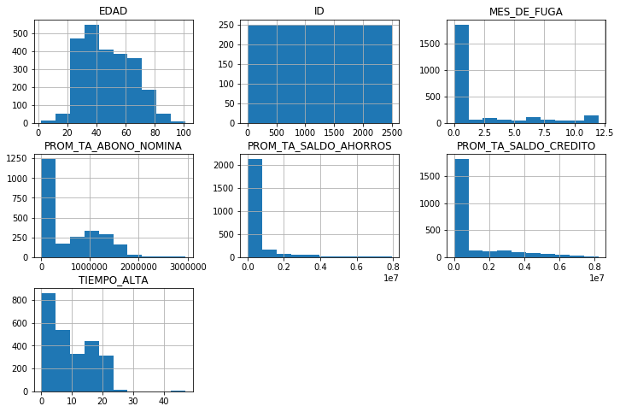
RESULTADOS MEDIDAS DESCRIPTIVAS

Slide 3
RESULTADOS MEDIDAS DESCRIPTIVAS
Definición de clientes Target
Abono nomina mayor $1.000.000 promedio trimestral
Saldo medio trimestral mayor a $200.000.

Slide 4
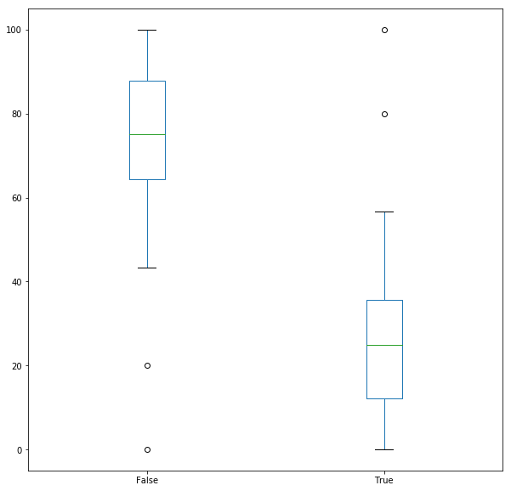
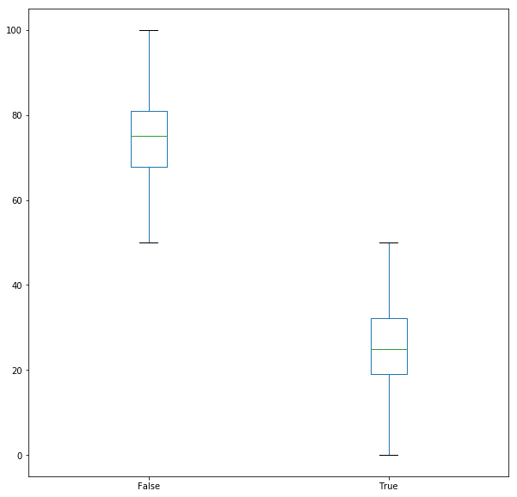
RESULTADOS MEDIDAS DESCRIPTIVAS
Boxplot Edad vs Fuga
Boxplot Tiempo Alta vs Fuga

Slide 5
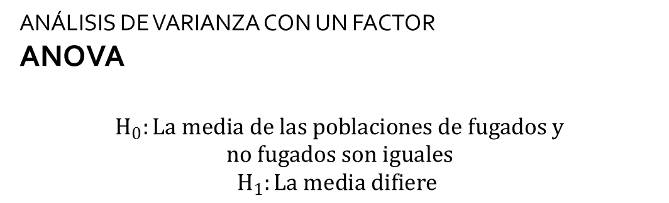
RESULTADOS MEDIDAS inferenciales
ANÁLISIS DE VARIANZA CON UN FACTOR
ANOVA
$$H_{0}:La media de las poblaciones de fugados y$$
$$no fugados son iguales$$
$$H_{1}:La media difiere$$
Si valor P es pequeño, se rechaza la hipótesis nula

Slide 6
RESULTADOS ÁRBOL DE DECISIONES
EDAD
TIEMPO ALTA
PROM_TA_ABONO_NOMINA
PROM_TA_SALDO_AHORROS
PROM_TA_SALDO_CREDITO

